Slide 1
ANÁLISE DO CONHECIMENTO DO PEDIATRA
SOBRE O DIAGNÓSTICO DE CÂNCER INFANTIL
EM UM PRONTO-SOCORRO
Residente: Pedro Paulo Pereira Caixeta
Orientador: Dr. Eduardo Hecht
Trabalho de Conclusão de Curso - Residência Médica em Pediatria
Hospital Materno Infantil de Brasília
Dezembro 2018

Slide 2
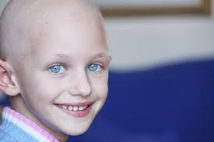
Quando você olha pra essa foto, o que você vê?
FORÇA
ESPERANÇA
VONTADE DE VIVER
Notes:
Certa noite, chegando para um plantão noturno no meio do meu R1, havia uma criança no box 3 com diagnóstico praticamente fechado de uma leucemia, com blastos inumeráveis em sangue periférico.Era uma menina grande, de uns 8 anos. A família já tinha certo grau de entendimento sobre o diagnóstico e, não lembro o motivo, mas fui lá ver essa criança. Ela estava bem, clinicamente. Sem sinais de descompensação. Olhei pra ela, com medo, e perguntei: “Oi, está tudo bem?” E ela me respondeu: “Eu tenho uma doença grave, não é tio? Mas Deus vai me curar.”

Slide 3
INTRODUÇÃO
CÂNCER É A PRIMEIRA CAUSA
DE ÓBITO POR DOENÇA
1 a 19 ANOS DE IDADE
Notes:
No Brasil, assim como nos países desenvolvidos, com o controle das doenças infectocontagiosas e consequente diminuição da mortalidade por causas evitáveis na faixa etária pediátrica, o câncer representa a primeira causa de óbito por doença, entre as crianças e adolescentes de 1 a 19 anos de idade.

Slide 4
INTRODUÇÃO
12.500 CASOS POR ANO (2018-2019)
NO CENTRO-OESTE
1.800 CASOS POR ANO
150 CASOS POR MÊS
5 CASOS POR DIA

Slide 5
INTRODUÇÃO
HOSPEDEIRO
Sintomas semelhantes a doenças comuns da infância
evolução
SISTEMA DE SAÚDE
TUMOR
Notes:
hospedeiro (sexo, idade, raça, comorbidade, fatores sócio-econômicos); tumor (extensão, local primário, morfologia e biologia) e o sistema de saúde, (rastreamento, facilidades de diagnóstico e tratamento, qualidade do tratamento e acompanhamento)

Slide 6
INTRODUÇÃO
DIAGNÓSTICO PRECOCE
TAXA DE SOBREVIDA
QUALIDADE DE VIDA
EFETIVIDADE/ CUSTO
Notes:
A taxa de sobrevida, a qualidade de vida, bem como a relação efetividade/custo da doença é maior quanto mais precoce for o diagnóstico do câncer.

Slide 7

Objetivos
Pronto-socorro
Diagnóstico
Câncer Infantil
pediatra
O PEDIATRA SABE DIAGNOSTICAR UM CÂNCER INFANTIL?
Notes:
Avaliar o conhecimento dos pediatras que atuam em um pronto-socorro quanto ao diagnóstico do câncer infanto-juvenil
Apontar necessidade de estratégias para melhorar o manejo das crianças com neoplasia provável.
suspeita útil no curso do diagnóstico da doença local em que os pais costumam retornar diversas vezes com seus filhos portando sinais e sintomas inespecíficos.

Slide 8
METODOLOGIA
Análise transversal
Amostra: 85% dos médicos atuantes no pronto-socorro do Hospital Materno Infantil de Brasília (HMIB)
80 questionários entregues - 69 respondidos

Slide 9
METODOLOGIA
Questionário
VALIDADO
Revisão de literatura
PROJETO ENVIADO PARA APRECIAÇÃO ÉTICA
APROVADO
QUESTIONÁRIO APLICADO AOS MÉDICOS
Notes:
Nove perguntas sociodemográficas e 20 itens sobre o diagnóstico do câncer infanto-juvenil
O projeto de pesquisa foi para apreciação ética
Aplicado aos médicos

Slide 10
METODOLOGIA
TEORIA DE RESPOSTA AO ITEM
DADOS AGRUPADOS NO EXCEL
ANALISADOS NO PROGRAMA “R” VERSÃO 3.3.2
ESTIMATIVA DE HABILIDADE
ANÁLISE DAS VARIÁVEIS
Notes:
Os dados foram agrupados “Microsoft Excel” e analisados no software estatístico “R” versão 3.3.2.
20 itens - Teoria de Resposta ao Item (TRI)
O conhecimento dos participantes foi classificado em ótimo, bom, regular e ruim
Análise com as demais variáveis - estatisticamente significativos os resultados da análise com p-valor inferior ao nível de significância determinado em 5%.

Slide 11
RESULTADOS
TEORIA DE RESPOSTA AO ITEM
ANÁLISE DAS VARIÁVEIS

Slide 12
RESULTADOS
TEORIA DE RESPOSTA AO ITEM
ANÁLISE DOS ITENS
DIFICULDADE
DISCRIMINAÇÃO

Slide 13
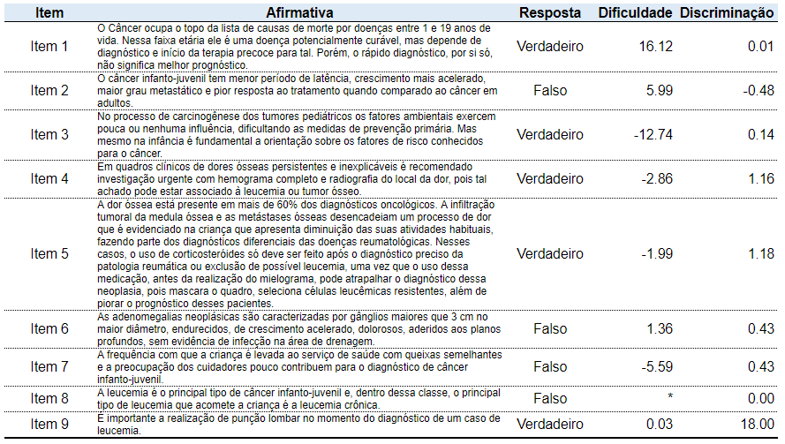
RESULTADOS

Slide 14
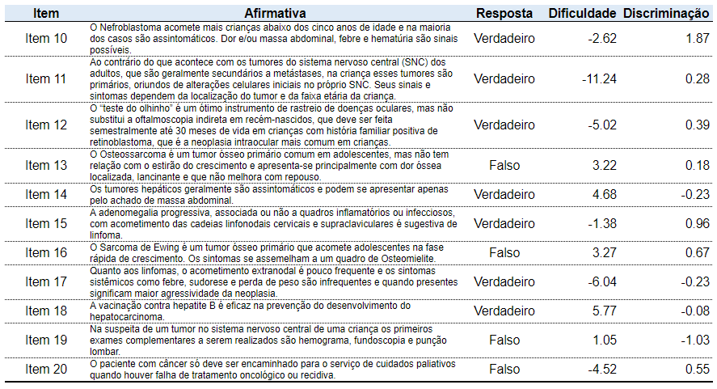
RESULTADOS

Slide 15
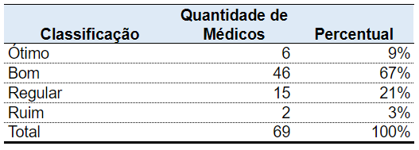
RESULTADOS
TEORIA DE
RESPOSTA AO ITEM
HABILIDADE DOS ENTREVISTADOS
NOTA = ACERTOS + HABILIDADE ESTIMADA

Slide 16
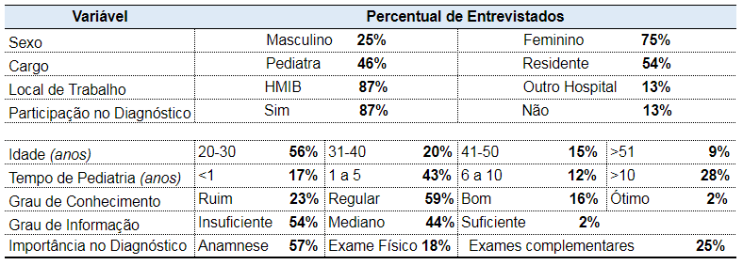
PERFIL DOS ENTREVISTADOS
RESULTADOS
ANÁLISE DAS VARIÁVEIS

Slide 17
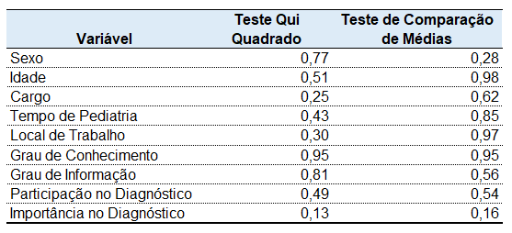
RESULTADOS
ANÁLISE DAS VARIÁVEIS

Slide 18
DISCUSSÃO
MAIORIA = Nível de conhecimento BOM
Nível de conhecimento não tem relação estatística com as variáveis - condiz com estudos semelhantes
Notes:
A maioria dos médicos pediatras avaliados → nível de conhecimento bom → não tem relação com as variáveis analisadas
Três trabalhos semelhantes, sem relação com variáveis, estimulando educação continuada.

Slide 19
DISCUSSÃO
AVALIAÇÃO DO QUESTIONÁRIO
Itens de maior dificuldade: específicos (tumores hepáticos e ósseos)
Itens dos extremos da discriminação: propedêutica (Punção lombar)
Notes:
TRI → habilidades + panorama das questões: identificação das questões mais fáceis x difíceis.
As questões de maior erro foram aquelas relacionadas a tipos específicos de câncer infantil: desnecessárias num contexto de emergência → problema do questionário criado: faltou enfoque aos sintomas gerais e à propedêutica inicial para cada um deles.
Item 1 mais difícil → coloca em dúvida a importância do diagnóstico precoce nos casos de câncer infanto-juvenil.
Itens 13 e 16 difíceis → características específicas dos dois principais tipos de tumores ósseos - característica trocada: O aparecimento dos sintomas do Osteossarcoma é que tem relação com o estirão, não o Sarcoma de Ewing.
Os dois extremos (Itens 9 e 19) da avaliação de discriminação das questões apontam para uma possível lacuna no conhecimento: muitos pediatras são capazes de suspeitar de um caso de câncer infanto-juvenil, mas podem ter dúvidas em como manejá-lo.

Slide 20
CONCLUSÃO
Pediatras apresentaram bom nível de conhecimento.
Ações voltadas à educação continuada = manejo do paciente com suspeita de câncer no pronto-socorro infantil.
Questionário: erros e vieses
mesmo assim = pontos fortes e fracos do atendimento no hospital
Notes:
os pediatras que responderam à pesquisa apresentam boa proficiência quanto à suspeita de um caso de câncer infanto-juvenil, mas também deixou espaço para que mais ações voltadas à educação continuada sejam implementadas no hospital, principalmente relacionadas ao manejo inicial de uma suspeita de câncer, corroborando a premissa de que a criação de protocolos clínicos institucionais ajuda na condução de casos suspeitos de câncer infanto-juvenil, diminuindo o tempo entre o aparecimento dos sintomas e o diagnóstico, aumentando as chances de melhor prognóstico.
O questionário aplicado não foi isento de erros ou vieses, mas conseguiu identificar janelas de conhecimento que precisam de maior atenção.

Slide 21

As nossas crianças não chegarão assim:
E você?
Está preparado?
Notes:
Não se enganem
Nossas crianças aparecerão assim
E cabe a nós uma grande parte da suspeita para um provável diagnóstico de cancer infanto-juvenil.
Com a mudança nos padrões do adoecimento é mandatórios que saibamos olhar pra uma criança e pelo menos pensar que aqueles sintomas alí podem ser de um câncer e caso afirmativo, iniciar logo a propedêutica adequada

Slide 22
OBRIGADO

Slide 23
Referências Bibliográficas
SILVA, D. B. et al. Atuação do pediatra: epidemiologia e diagnóstico precoce do câncer pediátrico. Departamento Científico de Oncologia da Sociedade Brasileira de Pediatria, Nº 1, Março de 2017.
Instituto Nacional de Câncer José Alencar Gomes da Silva. Coordenação de Prevenção e Vigilância. Estimativa 2018: incidência de câncer no Brasil / Instituto Nacional de Câncer José Alencar Gomes da Silva. Coordenação de Prevenção e Vigilância. – Rio de Janeiro: INCA, 2017.
DANG-TAN, T. FRANCO, E. L. Diagnosis Delays in Childhood Cancer: A Review. CANCER. August 15, 2007 / Volume 110 / Number 4.
GEEL, J. A., et al. Enough is not enough: Medical students’ knowledge of early warning signs of childhood cancer. S Afr Med J 2017;107(7):585-589.
BARROS, C. A. et al. Knowledge of Common Pediatric Cancers Among Medical Students in Northeast Brazil. Revista Brasileira de Educação Médica. 571 34 (4) : 565 – 572 ; 2010.
WORKMAN, G. M. et al. Pediatric Cancer Knowledge: Assessment of Knowledge of Warning Signs and Symptoms for Pediatric Cancer Among Brazilian Community Health Workers. Journal of Cancer Education, 22:3, 181-185. 2007.
BRASIL. Ministério da Saúde. Secretaria de Atenção à Saúde. Departamento de Atenção Especializada e Temática. Protocolo de diagnóstico precoce para oncologia pediátrica [recurso eletrônico] / Ministério da Saúde, Secretaria de Atenção à Saúde, Departamento de Atenção Especializada e Temática. – Brasília : Ministério da Saúde, 2017
Brasil. Ministério da Saúde. Instituto Nacional de Câncer. Diagnóstico precoce do câncer na criança e no adolescente. / Instituto Nacional de Câncer, Instituto Ronald Mcdonald. – Rio de Janeiro: INCA, 2014.
National Institute for Health and Care Excellence. Suspected cancer: recognition and referral. NICE guideline Published: 23 June 2015 <nice.org.uk/guidance/ng12>
ARAUJO, E.A.C.; ANDRADE, D.F.; BORTOLOTTI, S.L.V. Teoria da Resposta ao Item. Rev Esc Enferm USP. 2009; 43(Esp):1000-8.
VAZ, E. S.; CAMPOS JÚNIOR, D. C. Currículo pediátrico global. Barueri, SP : Minha Editora, 2015.

